Slide 1

LAVORARE ALL'ESTERO, UN’OPPORTUNITA'?
ANCE Lombardia, 4 dicembre 2014

Slide 2
PROSSIME MISSIONI
ARABIA SAUDITA
EMIRATI ARABI UNITI
QATAR
REP. SLOVACCA
REP. CECA
ROMANIA
ALBANIA

Slide 3
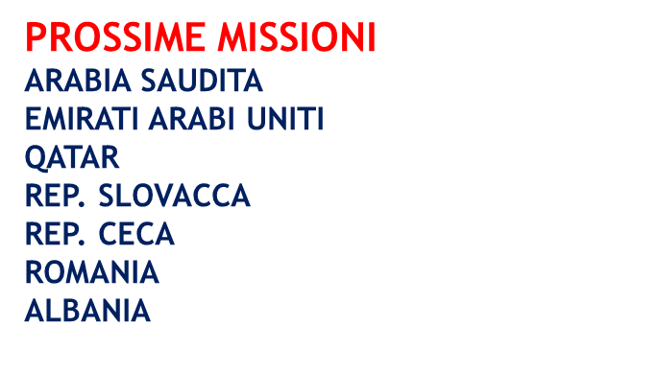
MISSIONI RECENTI
ARABIA SAUDITA
BULGARIA
AUSTRALIA
BRASILE
CILE
COLOMBIA
MESSICO
MOZAMBICO
PANAMA
PERU’
QATAR
TUNISIA
TURCHIA
UCRAINA
ALGERIA
ETIOPIA
INDONESIA
CANADA
AZERBAIJAN
KUWAIT
KURDISTAN IRACHENO
SERBIA/MONTENEGRO
EMIRATI ARABI UNITI
LIBANO
SINGAPORE/MALESIA

Slide 4

UNIONE EUROPEA

Slide 5
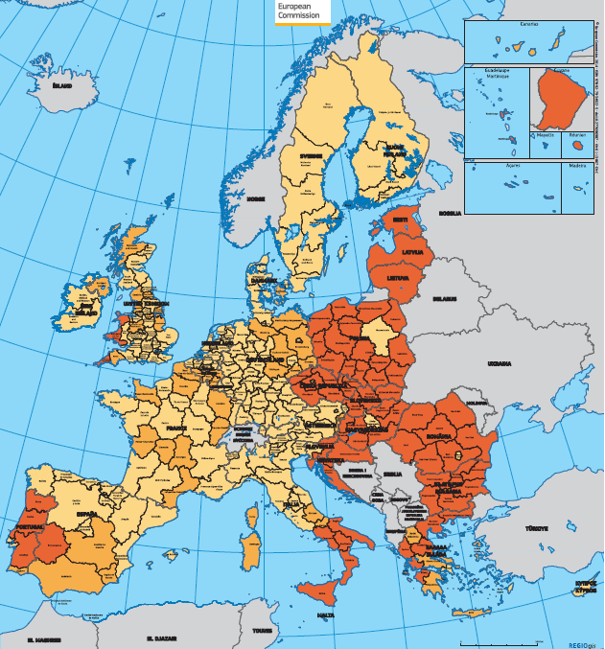

FONDI UE 2014-2020 – Politica di coesione

Slide 6
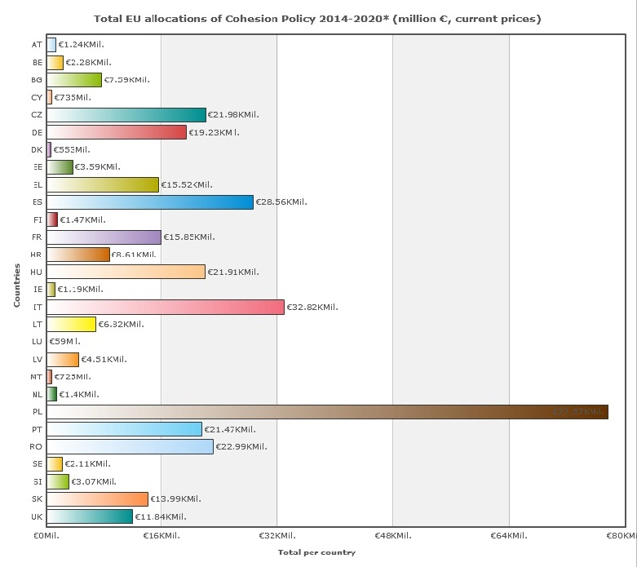
Bulgaria
Rep. Ceca
Ungheria
Italia
Polonia € 77,5 miliardi
Romania
Slovacchia

Slide 9
IPOTESI DI PAESI TARGET
MISSIONI ANCE 2015
Romania
Repubblica Ceca
Repubblica Slovacca
Ungheria
Bulgaria

Slide 10
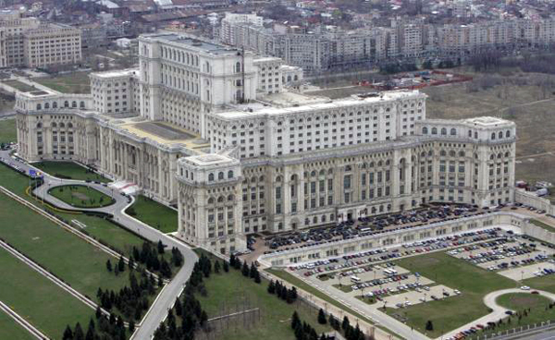

ROMANIA

Slide 11
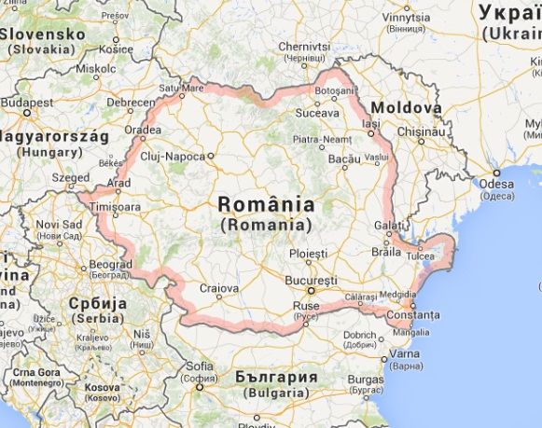
ROMANIA
PIL: 192,7 miliardi di $
PIL p.c.: 8.900 $
Tasso di crescita: 3,1%
(2012, fonte FMI)
PRESENZA IMPRESE ITALIANE
(Rapporto ANCE 2014)
COMMESSE:
1,382 miliardi di €
IMPRESE PRESENTI:
Astaldi, Condotte,
Efficiency Construction Group,
Monticava, Pizzarotti,
Salcef, Salini-impregilo
FONDI UE
2014-2020:
23 miliardi di €
OPPORTUNITA’ PER LE IMPRESE ITALIANE:
Infrastrutture di trasporto
Edilizia residenziale e industriale
Energie rinnovabili
MISSIONE ANCE: da definire

Slide 12


REP. CECA
SLOVACCHIA

Slide 13
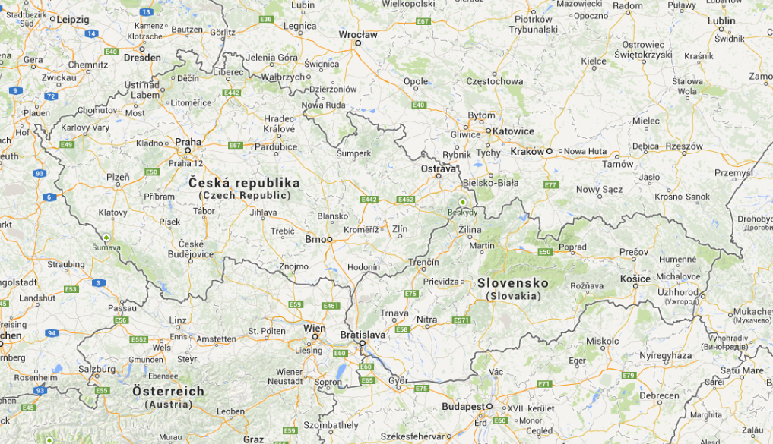
REP. CECA
PIL: 196 miliardi di $
PIL p.c.: 26.100 $
Tasso di crescita: -0,4%
(2012, fonte WB)
SLOVACCHIA
PIL: 91,5 miliardi di $
PIL p.c.: 25.000 $
(2012, fonte WB)
FONDI UE
2014-2020:
14 miliardi di €
FONDI UE
2014-2020:
22 miliardi di €
OPPORTUNITA’ PER LE IMPRESE ITALIANE:
Infrastrutture di trasporto
Real Estate
Energia
Ambiente
MISSIONE ANCE: da definire

Slide 14

UNGHERIA

Slide 15

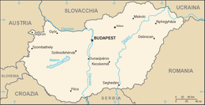
UNGHERIA
PIL: 125 660 milioni di $
PIL p.c.: 12 652 $
(2012, fonte FMI)
FONDI UE
2014-2020:
21 miliardi di €
OPPORTUNITA’ PER LE IMPRESE ITALIANE:
Infrastrutture di trasporto
Edilizia residenziale e industriale
MISSIONE ANCE: da definire

Slide 16

BULGARIA

Slide 17

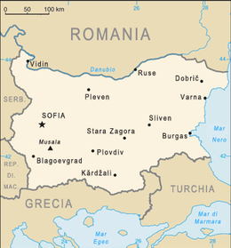
BULGARIA
PIL: 51 020 milioni di $
PIL p.c.: 7 030 di $
(2012, fonte FMI)
PRESENZA IMPRESE ITALIANE
(Rapporto ANCE 2014)
COMMESSE:
298 milioni di €
IMPRESE PRESENTI:
Clf, Cmc,Gcf,Impresa
FONDI UE
2014-2020:
8 miliardi di €
OPPORTUNITA’ PER LE IMPRESE ITALIANE:
Infrastrutture di trasporto
Edilizia residenziale e industriale
Energie rinnovabili
MISSIONE ANCE: da definire

Slide 18
PAESI IN PRE-ACCESSIONE
Albania
Kosovo
Macedonia
Bosnia Erzegovina
Montenegro
Serbia
Turchia

Slide 19

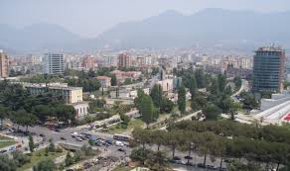
ALBANIA

Slide 20

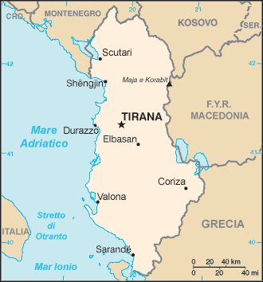
ALBANIA
PIL: 12 688 milioni di $
PIL p.c.: 3 913 $
(2013, fonte FMI)
PRESENZA IMPRESE ITALIANE
(Rapporto ANCE 2014)
COMMESSE:
38,6 milioni di €
IMPRESE PRESENTI:
Cgf, Ics Grandi Lavori, Impresa, Salvatore Matarrese
PROGRAMMA DI PRE-ACCESSIONE IPA II 2014-2020
650 milioni di euro
OPPORTUNITA’ PER LE IMPRESE ITALIANE:
Infrastrutture di Trasporto
Turismo
Energia
MISSIONE ANCE: da definire

Slide 21

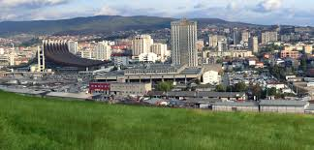
KOSOVO

Slide 22

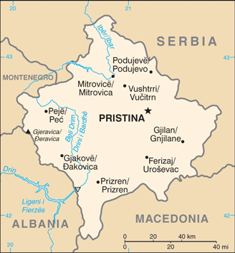
KOSOVO
PIL: 12 688 milioni di $
PIL p.c.: 2,894 Euro
(2013, fonte FMI)
Indipendenza dal 17 febbraio 2008
PROGRAMMA DI PRE-ACCESSIONE IPA II 2014-2020
645 milioni di euro
OPPORTUNITA’ PER LE IMPRESE ITALIANE:
Infrastrutture di Trasporto
Ambiente
Energia
MISSIONE ANCE: da definire

Slide 23
MISSIONI
INTERNAZIONALI

Slide 24
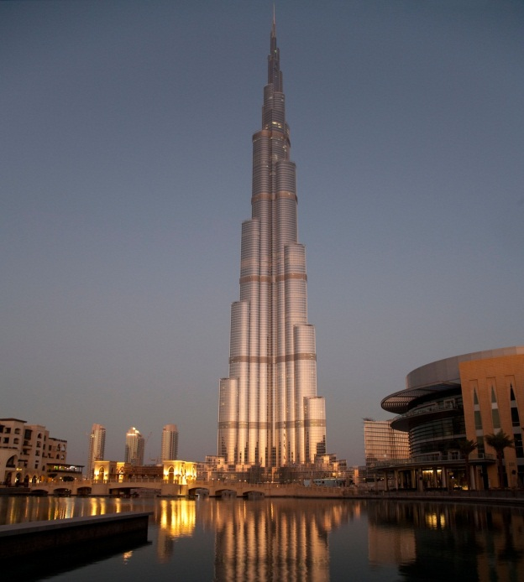

EMIRATI ARABI UNITI

Slide 25
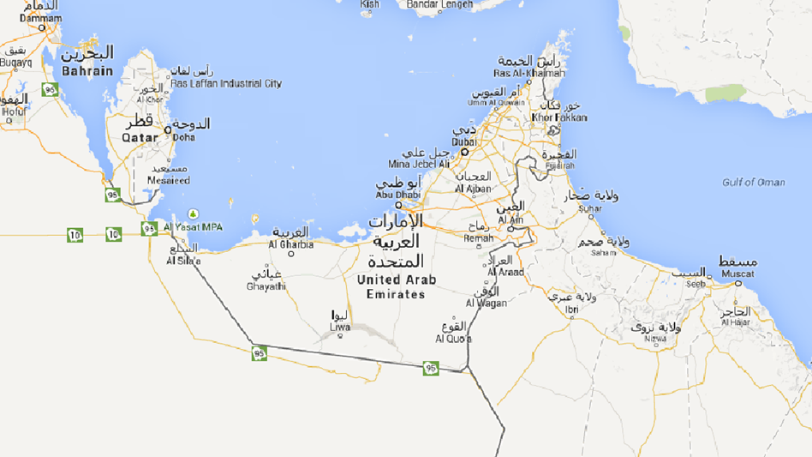
EMIRATI ARABI UNITI
PIL: 359 miliardi di $
PIL p.c.: 55.000 $
(2012, fonte WB)
PRESENZA IMPRESE ITALIANE
(Rapporto ANCE 2014)
COMMESSE:
1 miliardo di €
IMPRESE PRESENTI: Ferretti International, Salini- Impregilo, Salcef, Trevi
OPPORTUNITA’ PER LE IMPRESE ITALIANE:
Nei prossimi anni, si prevedono investimenti in infrastrutture molto rilevanti.
Nei settori Real Estate, infrastrutture di trasporto, Acqua e Energia anche in vista dell’expo Dubai 2020.
Big Five
MISSIONE ANCE: da definire

Slide 26

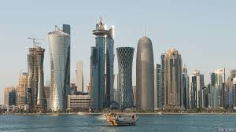
QATAR

Slide 27
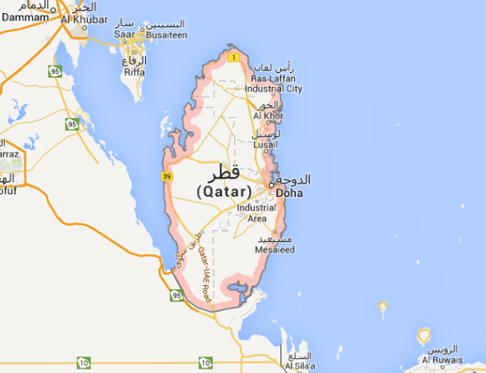
QATAR
PIL: 190,5 miliardi di $
PIL p.c.: 86.059 $
(2012, fonte WB)
PRESENZA IMPRESE ITALIANE
(Rapporto ANCE 2014)
COMMESSE:
3,162 miliardi di €
IMPRESE PRESENTI: Condotte, Maltauro,, Rizzani De Eccher, Salini Impregilo, Trevi
OPPORTUNITA’ PER LE IMPRESE ITALIANE:
Infrastrutture di Trasporto
Real Estate
Energia
Campionati del Mondo di Calcio 2022
MISSIONE ANCE: da definire

Slide 28

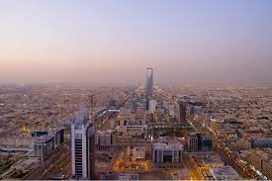
ARABIA SAUDITA

Slide 29
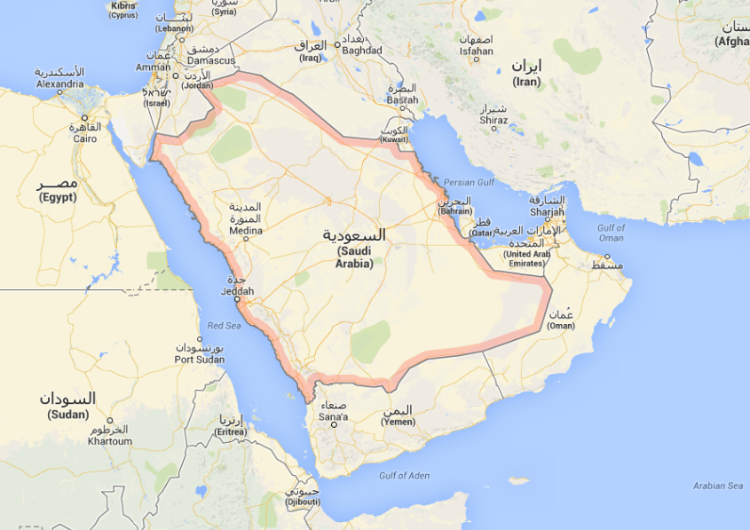
ARABIA SAUDITA
PIL: 711 miliardi di $
PIL p.c.: 25.529 $
(2012, fonte WB)
PRESENZA IMPRESE ITALIANE
(Rapporto ANCE 2014)
COMMESSE:
4,6 miliardi di €
IMPRESE PRESENTI: Astaldi, Bonatti,
Mont-Ele, Pilosio,
Pizzarotti, Rizzani De Eccher, Salini-Impregilo, Trevi
OPPORTUNITA’ PER LE IMPRESE ITALIANE:
Infrastrutture di Trasporto
Oil & Gas
Energia
MISSIONE ANCE: da definire

Slide 30
LAVORARE ALL'ESTERO, UN’OPPORTUNITA'?
ANCE Lombardia, 4 dicembre 2014

